Slide 1
ブロックプログラミングを用いたプログラムの論理的思考・コーディングを身に着けるための研究
学籍番号：1821121
氏名：島岡慎也

Slide 2
4/30 ~ 5/7進捗
公式に用意されたBlockly入門のアプリケーションを利用し、Blocklyに触れた
Javascriptについての勉強を進めた

Slide 3
Blockly入門
https://blocklycodelabs.dev/codelabs/getting-started/index.html?index=..%2F..index#0
上記より利用できるBlockly入門の内容を実際に作成した
Blocklyのブロックの作成
Blocklyのブロックに命令を作成
命令通りに動くことの確認

Slide 4
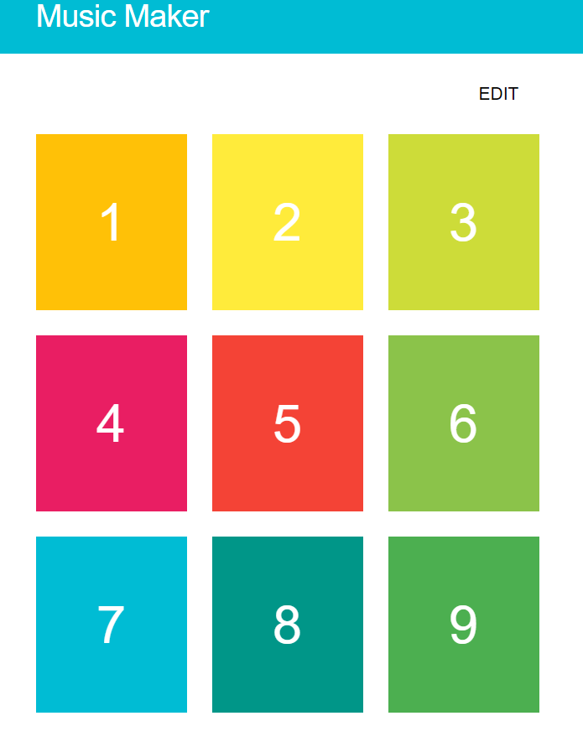
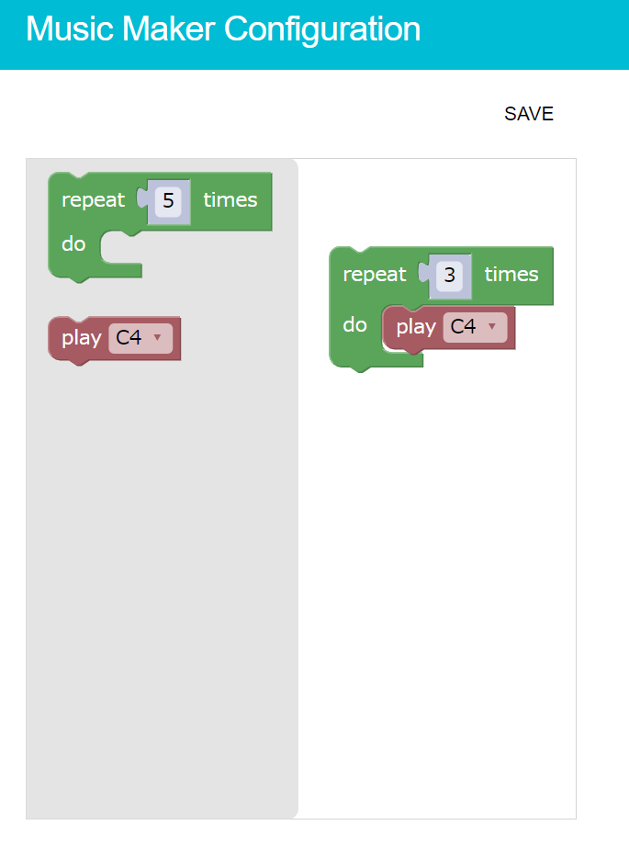
Blockly入門
Blocklyで作成したアプリケーションの図

Slide 5
Blockly入門
<div class="blockly-editor"> <div id="blocklyDiv" style="height: 480px; width: 400px;"></div> <xml id="toolbox" style="display: none"> <block type="controls_repeat_ext"> <value name="TIMES"> <shadow type="math_number"> <field name="NUM">5</field> </shadow> </value> </block> <block type="play_sound"></block> </xml> </div>

Slide 6
Blockly入門
Blockly.inject('blocklyDiv',{ toolbox: document.getElementById('toolbox'), scrollbars: false });

Slide 7
Blockly入門
Blockly.defineBlocksWithJsonArray([ { "type": "play_sound", "message0": "play %1", "args0": [ { "type": "field_dropdown", "name": "VALUE", "options": [ ["C4", "sounds/c4.m4a"], ["D4", "sounds/d4.m4a"], ["E4", "sounds/e4.m4a"], ["F4", "sounds/f4.m4a"], ["G4", "sounds/g4.m4a"] ] } ], "previousStatement": null, "nextStatement": null, "colour": 355 } ]); Blockly.JavaScript['play_sound'] = function(block){ let value = '\'' + block.getFieldValue('VALUE') + '\''; return 'MusicMaker.queueSound(' + value + ');\n'; };

Slide 8
今週の進捗と来週以降の目標まとめ
できたこと
Blocklyに命令ブロックを用意する
今後したいこと
Blocklyの命令ブロックをオリジナルでも作れるようにする
Blocklyの命令ブロックの画像作成について
ブロックプログラムから高級言語への変換
Blocklyについてより情報を集める
Javascriptの勉強を進める
PHPなどを実行する際はサーバ再度で一度実行して結果を返す（？）

